Slide 1
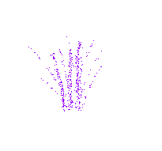




Chào mừng các em đến với
tiết học môn Tiếng Việt
Notes:
Bài giảng được thiết kế bởi: Vũ Hồng
LH: https://www.facebook.com/vuhong1972/

Slide 2
Đọc mở rộng
Tìm đọc bài thơ
về vẻ đẹp thiên nhiên
Notes:
Bài giảng được thiết kế bởi: Vũ Hồng
LH: https://www.facebook.com/vuhong1972/

Slide 3




1. Tự tìm đọc được một bài thơ về vẻ đẹp thiên nhiên; chia sẻ với người khác tên bài thơ, tác giả và khổ thơ em thích.
2. Biết chia sẻ những trải nghiệm, suy nghĩ, cảm xúc về cảnh đẹp; trao đổi nội dung của bài thơ và các chi tiết trong bài.
Notes:
Bài giảng được thiết kế bởi: Vũ Hồng
LH: https://www.facebook.com/vuhong1972/

Slide 4

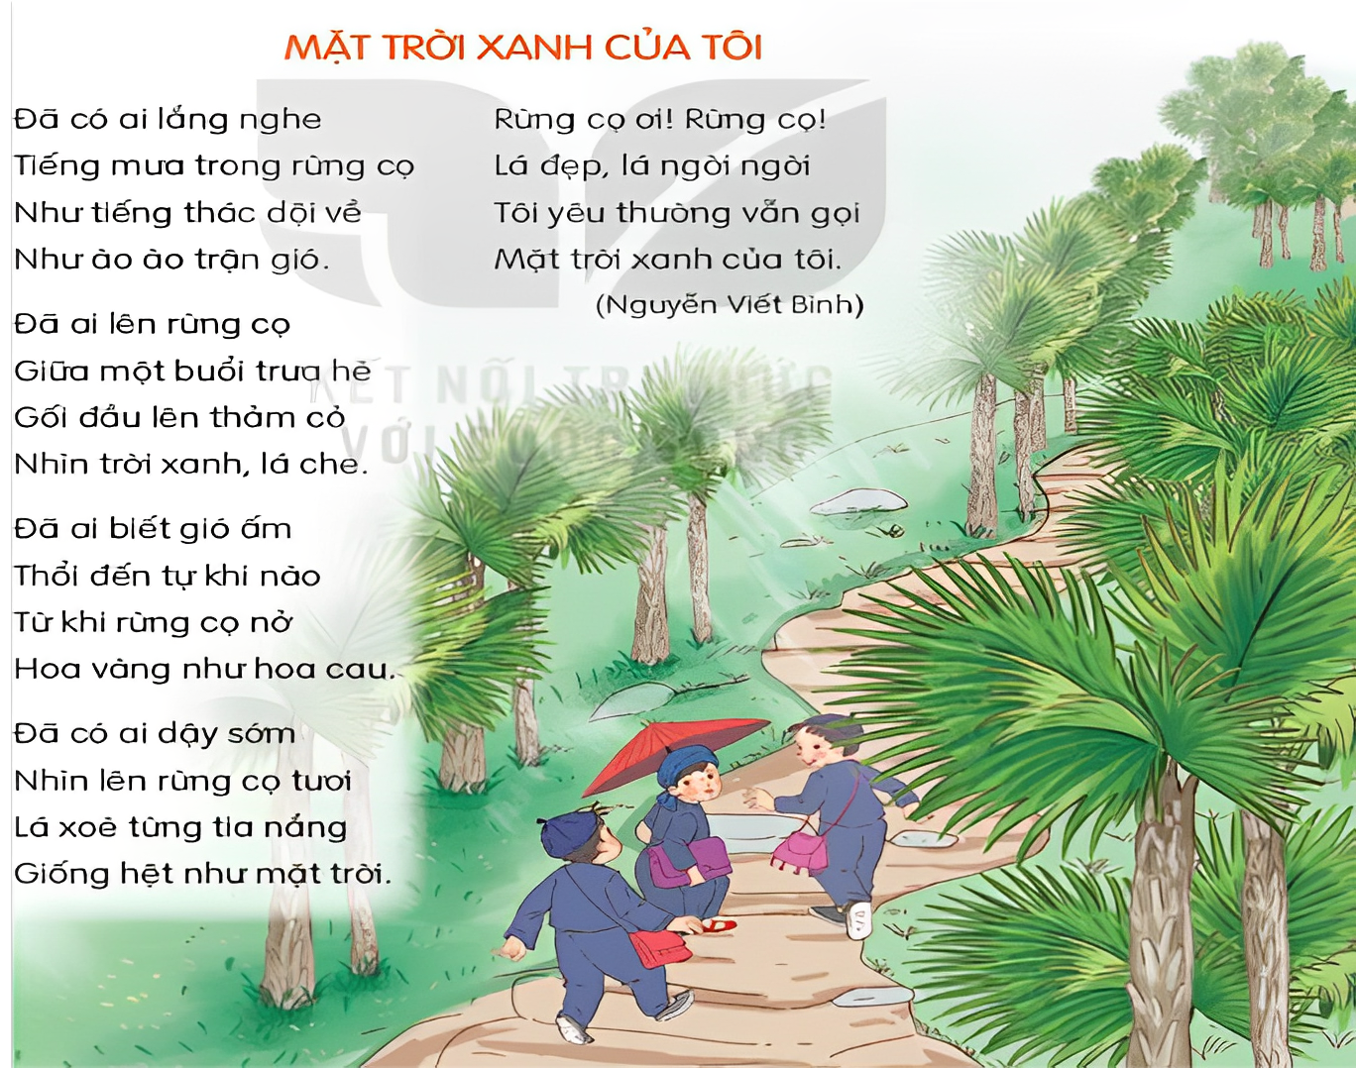
Tìm đọc một bài thơ về vẻ đẹp thiên nhiên. Trao đổi với các bạn suy nghĩ của em về bài thơ.
1
Tên bài thơ
Tên tác giả

Slide 5
Tìm đọc một bài thơ về vẻ đẹp thiên nhiên. Trao đổi với các bạn suy nghĩ của em về bài thơ.
1
Mùa xuân, mùa hè
Mùa xuân hoa nở đẹp tươi
Bướm con bướm mẹ ra chơi hoa hồng
Bướm mẹ hút mật đầu bông
Bướm con đùa với nụ hồng đỏ hoe.
Vui sao khi chớm vào hè
Xôn xao tiếng sẻ tiếng ve báo mùa
Rộn ràng là một cơn mưa
Trên đồng bông lúa cũng vừa uốn câu.
Trần Đăng Khoa.

Slide 6
Tìm đọc một bài thơ về vẻ đẹp thiên nhiên. Trao đổi với các bạn suy nghĩ của em về bài thơ.
1
Nắng
Mùa xuân, mùa hè
Nắng vừa đậu trên lá
Gió rung nắng rơi ngay
Em chạy vội ra nhặt
Nắng không vào bàn tay
Hoa cúc vàng nắng đậu
Hoa cúc càng vàng tươi
Nắng mà có hoa cúc
Nắng cũng thơm nắng ơi!
Lê Hồng Thiện

Slide 7
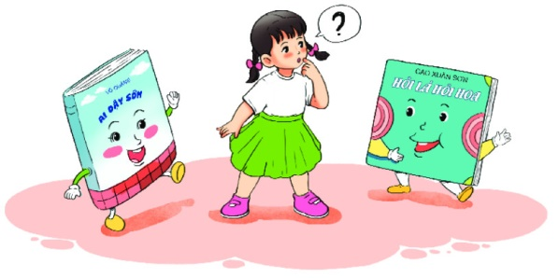
Viết vào vở một khổ thơ em thích
2

Slide 8






